Slide 1
物理
人教˙八年级（上册）

Slide 2

第四章 光现象
第2节 光的反射

Slide 3
课前准备
学习目标
1.了解光在一些物体表面可以发生反射。
2.认识光的反射定律，了解法线、入射角和反射角的含义。
3.理解反射中光路的可逆性。
教学分析
4.了解什么是镜面反射，什么是漫反射。

Slide 4
课前准备
学习重点 ：光的反射定律的应用。
教学分析
学习难点 ：光的反射定律的探究过程。
学习方法 ：实验探究的方法来认识光的反射定律，通过动手实验、收集数据、归纳总结，得出光的反射定律。
学具准备：激光笔、刻度尺、可折叠的白纸板、平面镜、课件、实物投影仪。

Slide 5
教学内容
点我喔
01
情景引入
03
巩固扩展
02
互动新授
04
课堂小结

Slide 6


情景引入
我们能看到这些东西是因为光源发出的光射入眼睛。

Slide 7
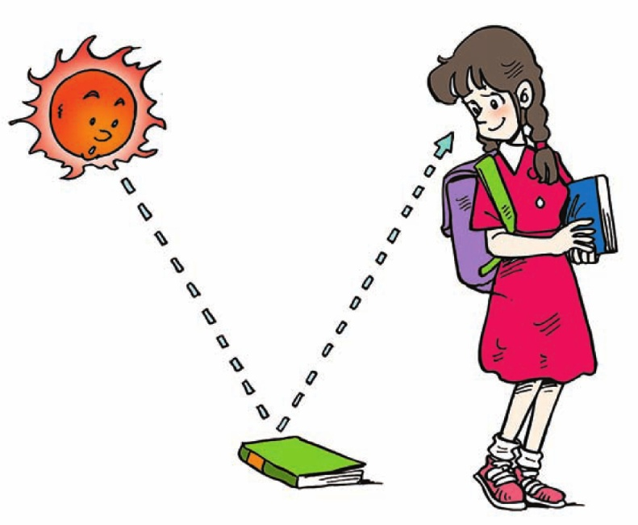
互动新授
知识点一 “ 光的反射现象”
光遇到桌面，水面以及其他许多物体的表面都会发生反射。我们能看见不发光的物体就是因为物体反射的光进入了我们的眼睛。

Slide 8
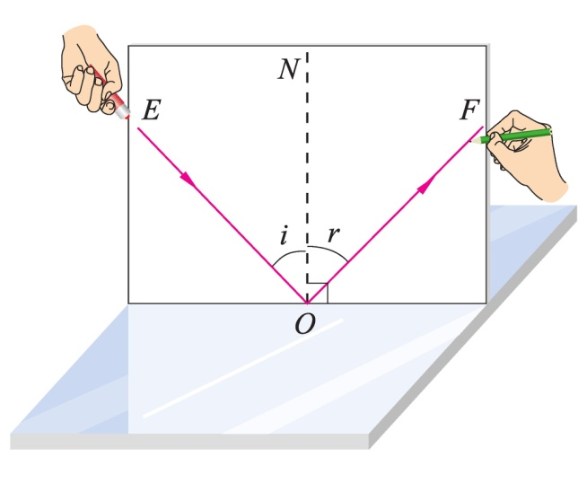
互动新授
探究光反射时的规律
想想做做
1.按图甲所示，先使E、F成为同一平面，使入射光线沿纸板射向镜面上的O点，观察从镜面反射出的光线的方向。
2.改变入射光线的方向，观察反射光线的方向怎样改变。
图甲

Slide 9
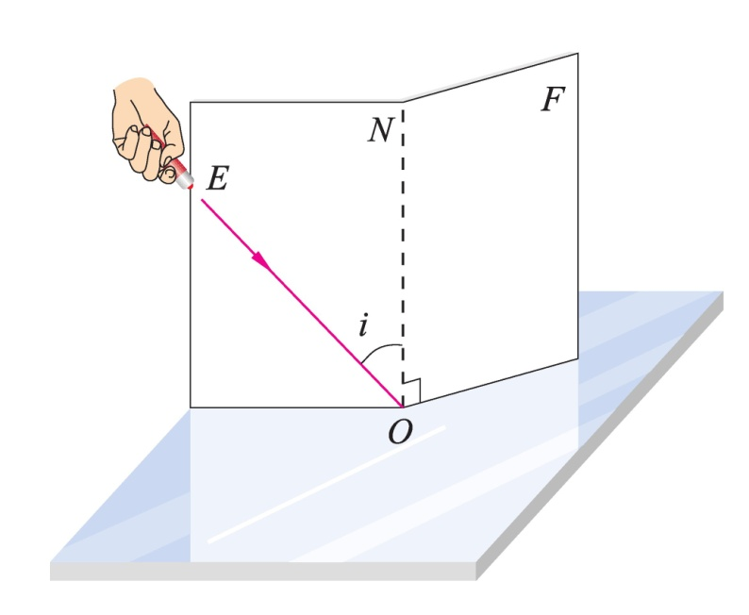
互动新授
3.按图中那样，把纸片F向前折或向后折，观察是否能看到反射光线。
4.关于光的反射，你发现了什么规律？

Slide 10
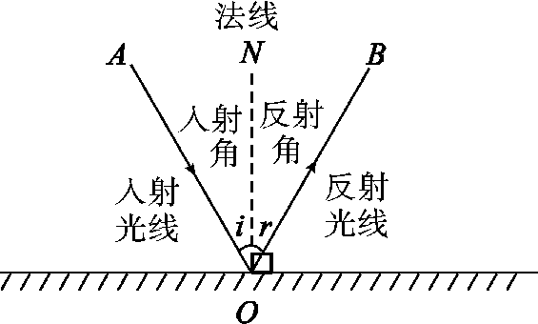
互动新授
法线（ON）：通过入射点且垂直于反射面的直线。
入射角（i）:入射光线与法线的夹角。
反射角（r）：反射光线与法线的夹角。

Slide 11
互动新授
实验结论
光的反射定律：在反射现象中，反射光线、入射光线和法线都在同一平面内；反射光线和入射光线分居法线两侧；反射角等于入射角。

Slide 12
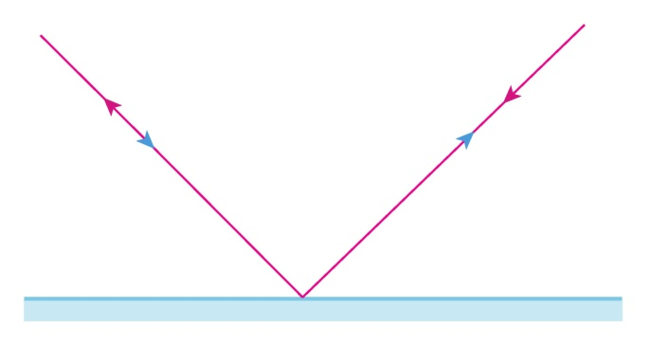
互动新授
知识点二 “ 光路的可逆性”
在上面的实验中，如果让光逆着反射光的方向射到镜面，那么，它被反射后就会逆着原来的入射光的方向射出。这表明，在反射现象中，光路可逆。

Slide 13
互动新授
知识点三 “ 镜面反射和漫反射”
阳光射到镜子上，迎着反射光的方向可以看到刺眼的光，而在其他方向却看不到反射的阳光,如果阳光射到白纸上，则无论在哪个方向看，都能看到纸被照亮了，但不会感到刺眼,这是为什么？

Slide 14
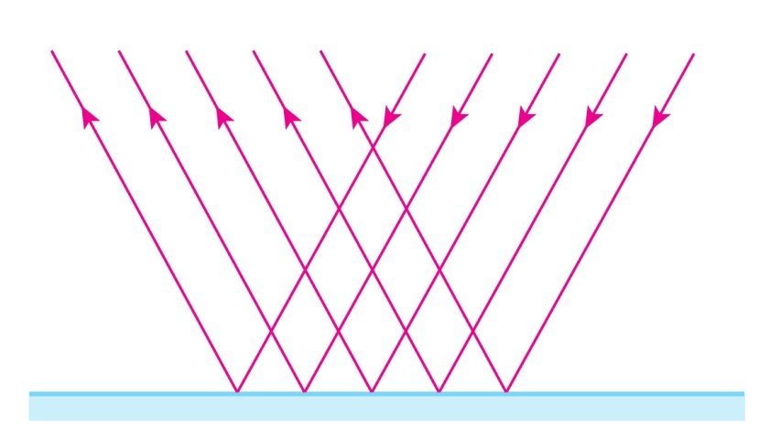
互动新授
原来，镜面很光滑，一束平行光照射到镜面上后，会被平行地反射（教材图4.2－6甲）,这种反射叫做镜面反射（mirror reflection）。

Slide 15
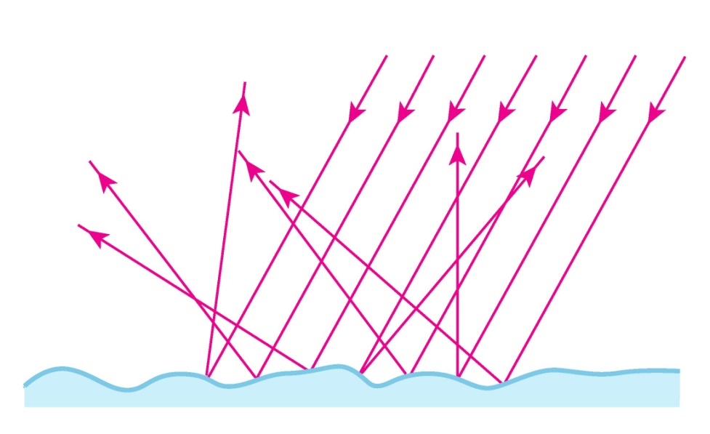
互动新授
而看上去很平的白纸，如果在显微镜下观察，可以看出实际是凹凸不平的.凹凸不平的表面会把平行的入射光线向着四面八方反射（教材图4.2－6乙）,这种反射叫做漫反射（diffuse reflection）。

Slide 16
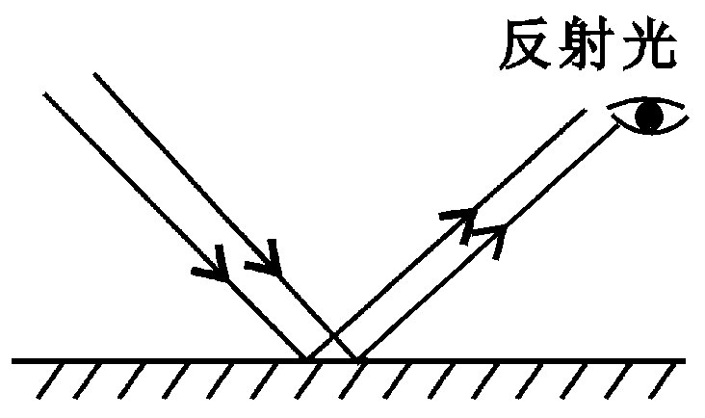
互动新授
想想议议
有时黑板反射的光会“晃”着一些同学的眼睛, 请画出这种现象的光路,为了保护同学们的眼睛，请你根据所学的知识提出改变这种状况的建议。
解：光路如右图.
建议：用不易反光的材料制造黑板。

Slide 17
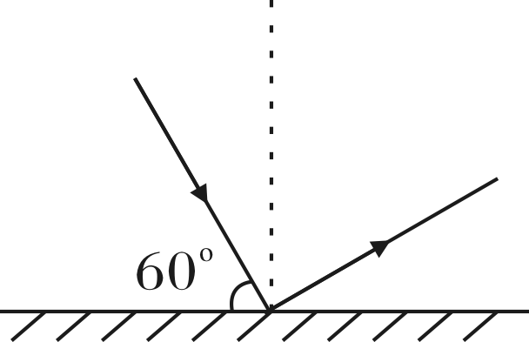
巩固扩展
如图4.2－3所示，一束与镜面成60°角的光射到平面镜上，则入射角为 ，反射角为 ，反射光线与入射光线的夹角是 。
30°
30°
60°

Slide 18
巩固扩展
【解析】 根据入射角的定义，入射光线与法线的夹角即为入射角，与60°互为余角，故入射角为30°.根据光的反射规律，反射角也为30°.反射光线与入射光线的夹角等于入射角与反射角之和，即该夹角为60°。

Slide 19
课堂小结
1.光的反射定律：三线共一面、两角相等。
2.光路是可逆的。
3.镜面反射和漫反射。

Slide 20
谢谢观看

